Slide 1








초등학교 저학년
공감
공감 대화를 나눠요
Notes:
변경 내용이 있는 슬라이드번호: 13

Slide 2

활동 목표
다른 사람의 상황과 생각을 이해하고 이에 적절히 반응할 수 있다.
활동 순서
수업 열기
활동하기
실천하기
우리가 느끼는 여러 가지 감정
공감의 의미와 방법 알기
‘너의 마음이 들려＇공감 놀이하기
공감 놀이 소감 나누기

Slide 3

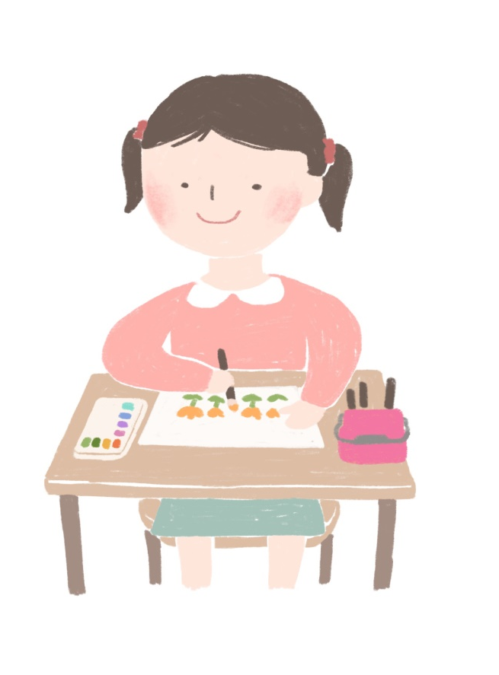
수업열기
▶ 우리가 느끼는 여러 가지 감정
이럴 때 나는 어떤 감정(기분)을 느끼는지 생각하고 발표해 봅시다
나는 그림을 그릴 때,_______________.

Slide 4
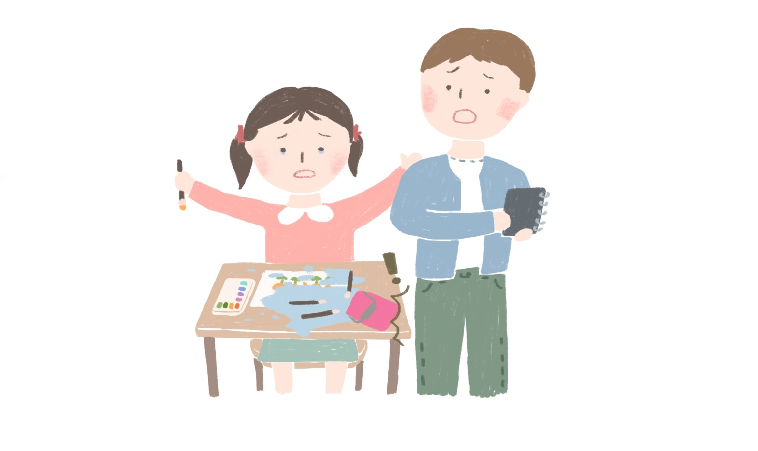
수업열기
▶ 우리가 느끼는 여러 가지 감정
이럴 때 나는 어떤 감정(기분)을 느끼는지 생각하고 발표해 봅시다
아, 이런. 친구가 내 그림에 물통을 쏟아 버렸어요. _______________.

Slide 5
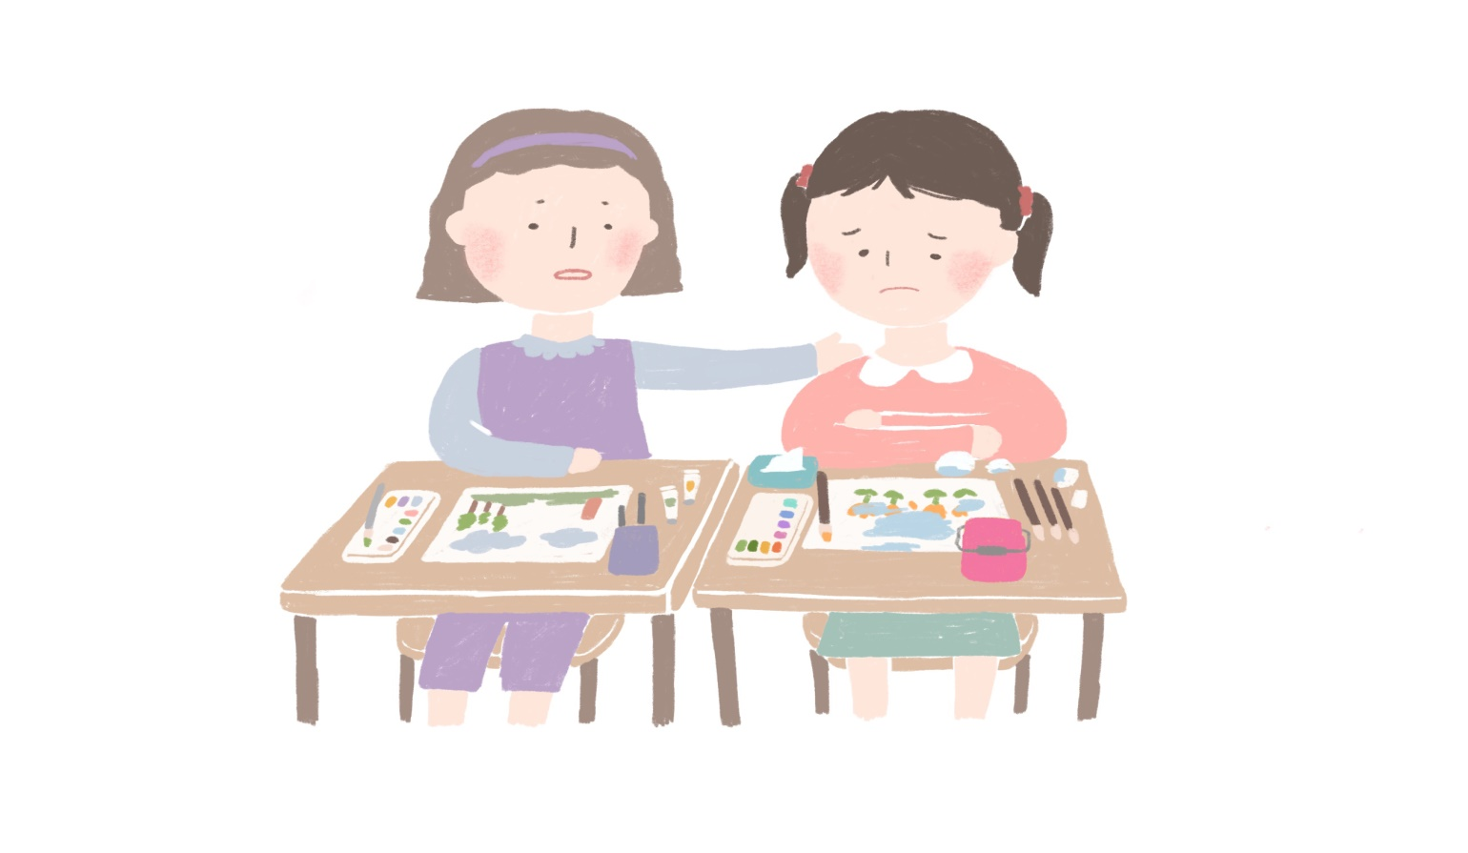
수업열기
▶ 우리가 느끼는 여러 가지 감정
이럴 때 나는 어떤 감정(기분)을 느끼는지 생각하고 발표해 봅시다
짝꿍이 속상해 하는 나를 위로해 주었어요. 위로를 받으니까 _________.

Slide 6
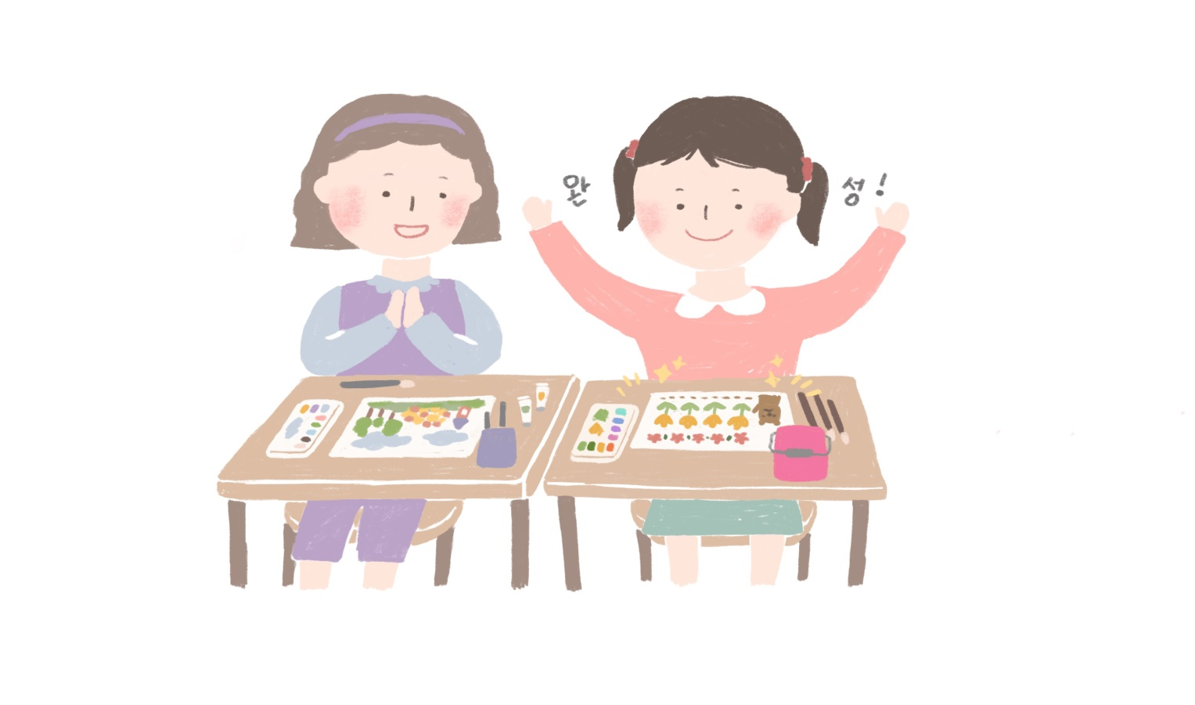
수업열기
▶ 우리가 느끼는 여러 가지 감정
이럴 때 나는 어떤 감정(기분)을 느끼는지 생각하고 발표해 봅시다
다시 그린 그림이 더 멋진 것 같아요. _______________.

Slide 7
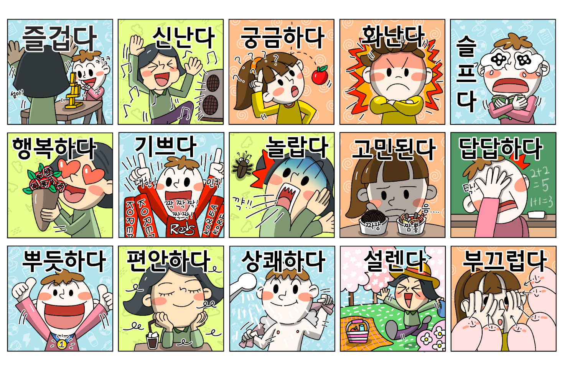
수업열기
▶ 우리가 느끼는 여러 가지 감정
우리가 느끼는 감정은 다양하고, 상황이나 생각에 따라 서로 다르기도 합니다

Slide 8
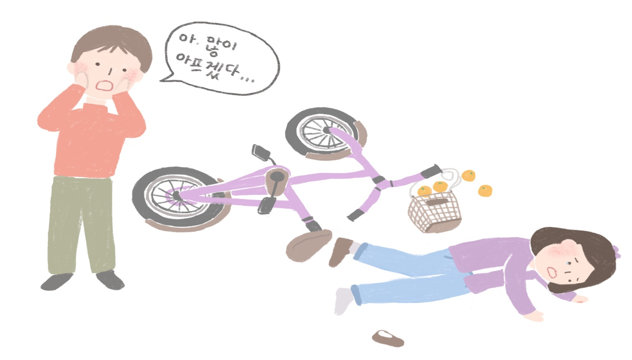
활동하기
▶ 공감의 의미와 방법 알기
다른 사람의 감정도 느낄 수 있을까요?
다른 사람이 아파할 때 , 그 사람의 ( )을 함께 느낄 수 있어요.

Slide 9
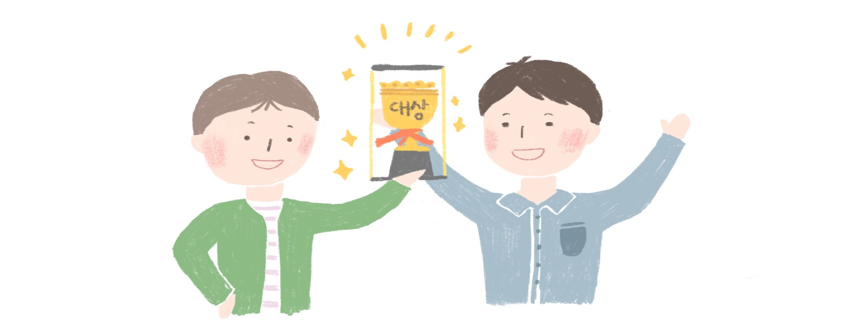
활동하기
▶ 공감의 의미와 방법 알기
다른 사람의 감정도 느낄 수 있을까요?
친구가 상을 받으면, 나도 같이 ( )을 느껴요.

Slide 10
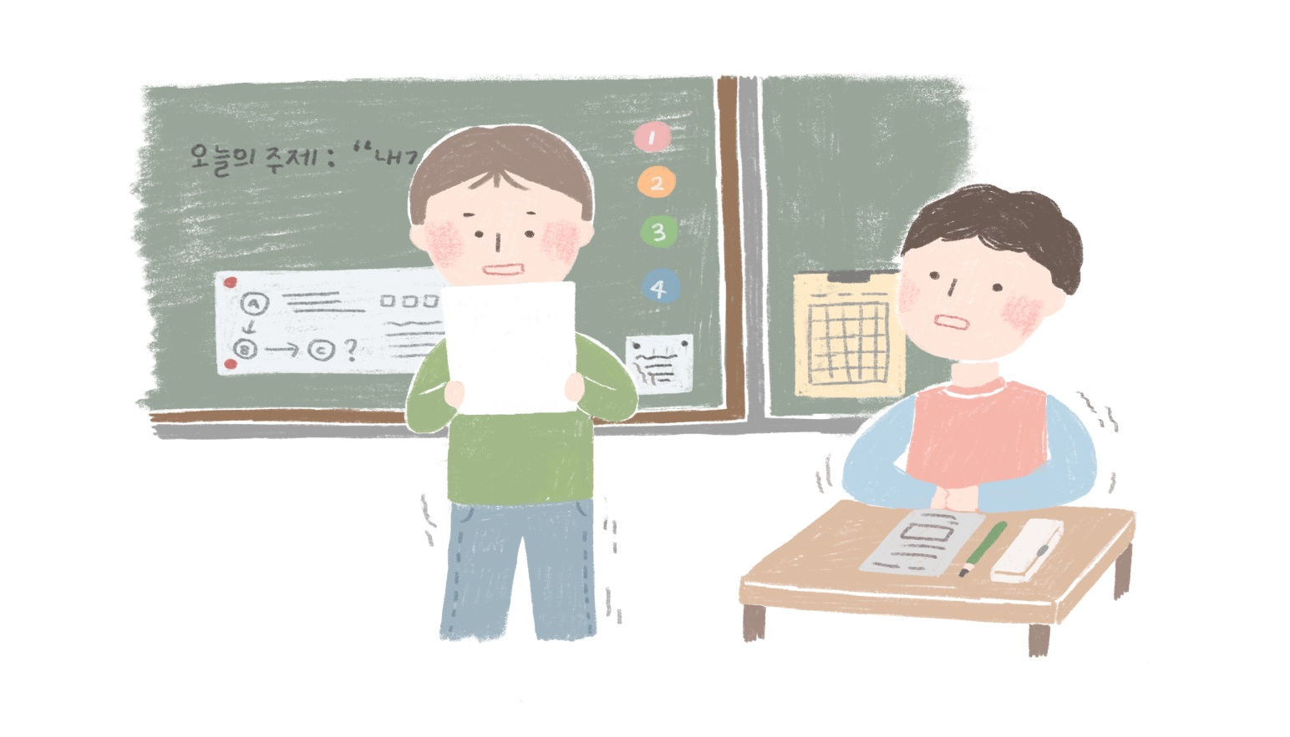
활동하기
▶ 공감의 의미와 방법 알기
다른 사람의 감정도 느낄 수 있을까요?
친구가 발표할 때는, 내 마음도 두근두근 같이 ( ).

Slide 11

활동하기
▶ 공감의 의미와 방법 알기
공감한다는 것은 무엇일까요?
ㄱㅈ
상대방의 감정 을 함께 느끼는 거예요.
공감한다는
것은
ㄴ
상대방의 눈 으로 바라보는 거죠.
ㅇㅈ
상대방의 입장 에서 생각하는 거예요.
Notes:
해당 차시 운영 시 교사가 학생에게 구두로 설명하는 내용을 본 슬라이드노트에 작성

Slide 12
활동하기
▶ 공감의 의미와 방법 알기
공감을 잘 표현하기 위한 방법이 있을까요?
경청
ㅂㄹㅂㄱ
먼저, 말하는 사람을 바라보고
ㅁㅎㅈ
말하지 않고 이야기를 잘 들어주어야 해요.
공감 표현은
이렇게
눈을
맞추고
ㅁㅇ
친구가 어떤 감정을 느낄지 마음 으로 느껴봐요.
그랬구나
나도 그래
ㄱㄱ
고개 를 끄덕이는 것도 좋아요.
ㅁㅈㄱ
적절한 말로 맞장구 를 쳐주어도 좋겠지요.
Notes:
해당 차시 운영 시 교사가 학생에게 구두로 설명하는 내용을 본 슬라이드노트에 작성

Slide 13

활동하기
▶ ‘너의 마음이 들려’ 공감놀이 하기
공감을 잘 표현하기 위한 방법이 있을까요?
공감놀이할 때, 감정낱말을 정확하게 맞추는 것보다
친구의 이야기를 잘 들어주는 것이 더 중요해요.
붙임 종이에 감정 낱말 1개와 그 감정이 생기는 상황을 문장으로 씁니다.
말할 순서를 정한 후, 발표자는 감정낱말은 말하지 않고 문장만 발표합니다.
친구들은 발표자의 문장을 듣고, 감정 낱말을 예상하여 보드판에 적습니다.
각자 적은 감정 낱말을 동시에 듭니다. 발표자가 자신의 감정낱말을 말합니다.
위의 순서를 계속하며 공감놀이를 이어갑니다.
준비물: 활동지, 붙임 종이, 필기도구 보드판, 마카펜, 지우개
Notes:
해당 차시 운영 시 교사가 학생에게 구두로 설명하는 내용을 본 슬라이드노트에 작성

Slide 14
실천하기
▶ 공감 놀이 소감 나누기
공감놀이 해보니 어때요?
친구들이 내 이야기를 경청하며 들어줄 때
_____________________느낌이 들었어요.
친구의 이야기를 귀 기울여 들어보니까
친구가 어떤 감정을 느끼고 있는지 알 것 같아요.
친구랑 이야기하면서 공감을 주고 받아보니까
___________________________ 느낌이 들었어요.
Notes:
해당 차시 운영 시 교사가 학생에게 구두로 설명하는 내용을 본 슬라이드노트에 작성

Slide 15
실천하기
▶ 공감 놀이 소감 나누기
공감 표현 어렵지 않아요!
경청
눈 맞춤
고개
끄덕이기
맞장구
치기
Notes:
해당 차시 운영 시 교사가 학생에게 구두로 설명하는 내용을 본 슬라이드노트에 작성

Slide 16
Answer
질의응답
Question
Thank you
감/사/합/니/다

